Slide 1
SAFE Streaming Approaches for Europe
Aspecto (1): Plataforma Streaming
Módulo 1: Streaming es fácil: Plataformas de streaming y su uso para la educación escolar
Módulo 2: Cómo transmitir: Introducción a Twitch como ejemplo de una plataforma de transmisión en ejecución
Módulo 3: Vamos a conectarnos: conectando plataformas de transmisión por maestros
Número de referencia: 2020-1-DE03-KA226-SCH-093590
Número de archivo: VG-226-IN-NW-20-24-093590
Duración:
01.03.2021 a 28.02.2023 (24 meses)
Cátedra de Negocios y Educación de Recursos Humanos II Prof. Dr. Marc Beutner

Slide 2
Aspecto(1): Plataforma Streaming
MÓDULO 3: VAMOS A CONECTARNOS: conectando plataformas de STREAMING por maestros

Slide 3
Aspecto (1): plataforma Streaming
Módulo 1: Streaming es fácil : Plataformas de streaming y su uso para la educación escolar
Módulo 2: Cómo transmitir: Introducción a Twitch como ejemplo de una plataforma de transmisión en ejecución
Vamos a centrarnos en el modulo 3:
Módule 3: Vamos a conectarnos: conectando plataformas de Streaming por maestros

Slide 4
Contenidos
Información general sobre Plataformas de Streaming
¿Qué es el enfoque DISK-Online?
El enfoque Disk-Online
2020 – 2021 (¿2022?): La educación europea se encuentra con la pandemia de COVID-19
Mobile learning puede ser una forma de hacer frente a los desafíos
El enfoque Disk-Online
Idea of the DISK approach
Estructura básica del enfoque DISK
Tratar con grupos el enfoque DISK
Los cuatro niveles de implementación de DISK(Beutner / Pechuel 2020)
DISK Streaming en clase
DISK Streaming desde casa
DISK con varias escuelas
DISK y los requisitos técnicos
Investigaciones y estudios sobre DISK
Impresiones recopiladas de los resultados del estudio

Slide 5
Información general sobre Plataformas Streaming
¿Qué significa Streaming?
En términos generales: Streaming significa "reproducir contenido en su computadora a través de Internet o de una red".
En principio, Streaming se puede emitir en paralelo con una transmisión de radio y televisión, ya que no se almacena en el dispositivo receptor: radio o televisión.
Técnicamente:
Durante la transmisión, los paquetes de datos se emiten continuamente y se procesan directamente
CHIP (2021) Recieved form the Internet: https://praxistipps.chip.de/was-ist-streaming-einfach-erklaert_41250, access date: 04.11.2021.

Slide 6
Información general sobre Plataformas Streaming
Ejemplo:
Al ver un vídeo de YouTube, el archivo de vídeo se descarga en partes pequeñas en el dispositivo final (por ejemplo, TV, computadora, computadora portátil o teléfono inteligente) y se reproduce directamente sin guardarlo permanentemente en su dispositivo final.
Atención:
Sin embargo, esta NO es una descarga convencional de los datos, ya que los datos no se almacenan localmente de forma permanente, sino que se descartan inmediatamente después de la reproducción.
CHIP (2021) Recieved form the Internet: https://praxistipps.chip.de/was-ist-streaming-einfach-erklaert_41250, access date: 04.11.2021.

Slide 7
¿Qué es el enfoque DISK-Online?
Una introducción al enfoque THE DISK según Beutner (2020, 2021)

Slide 8
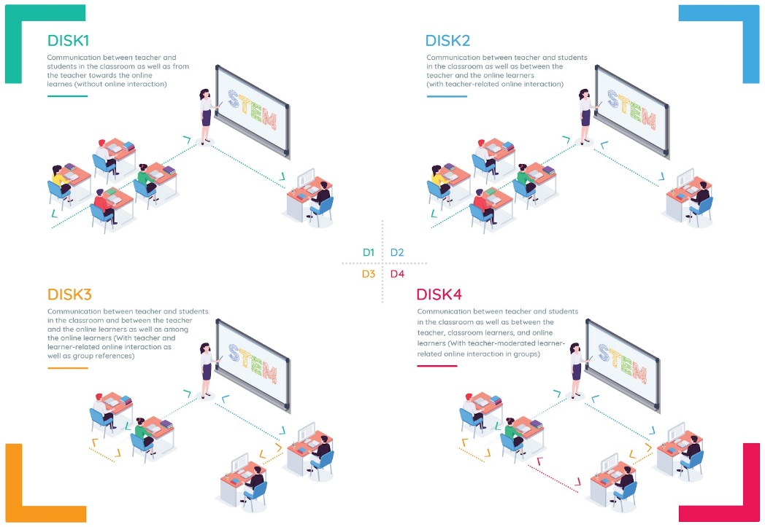
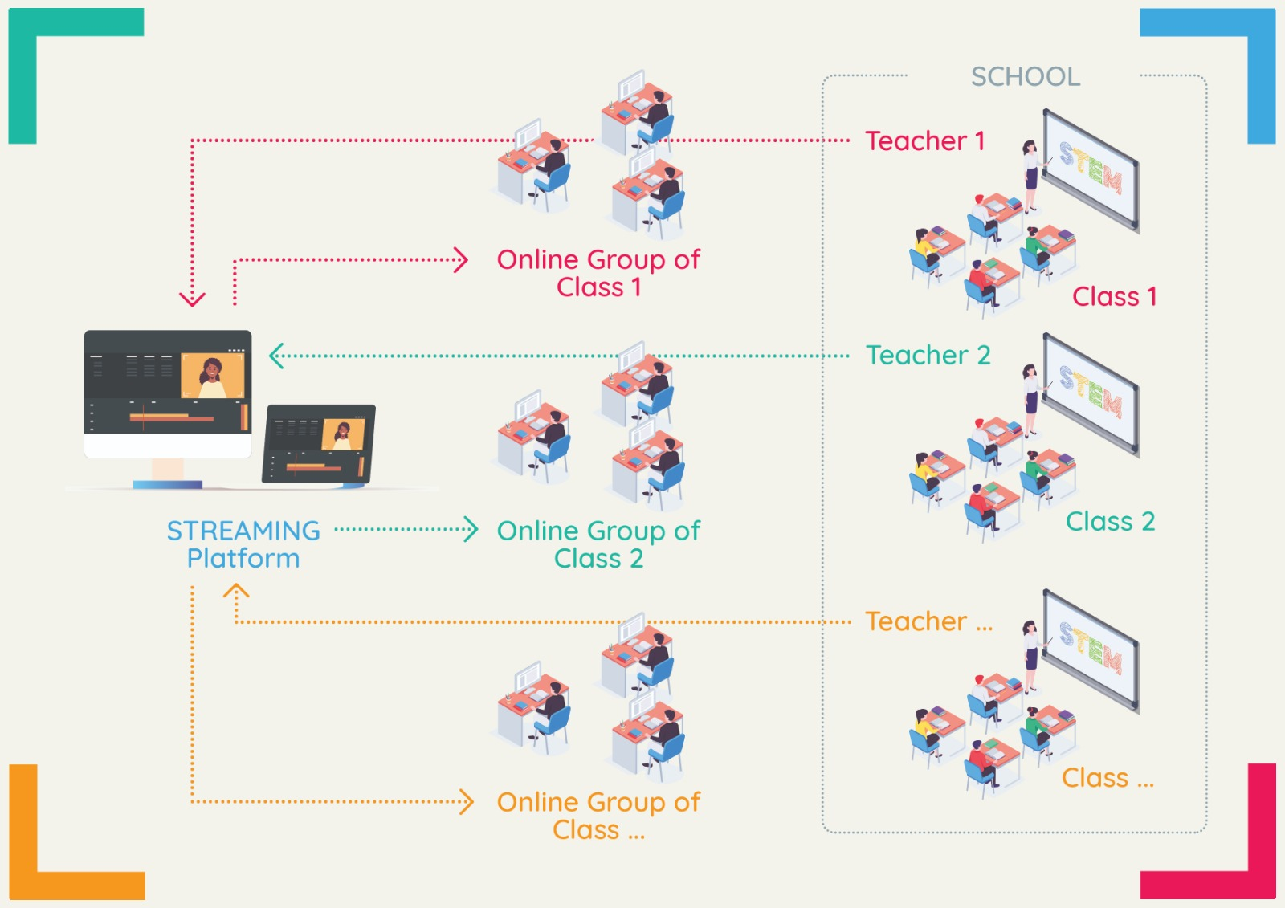
El enfoque DISK-Online

Slide 9
2020 – 2021 (2022?): La educación europea se encuentra con la pandemia de COVID-19
Distancia social
restricciones de contacto/reglamentos de reunión distancia de seguridad
Seguridad personal
Mascarilla obligatoria higiene
Conceptos de control de infecciones
Autoaislamiento Recopilación de datos y rastreo de cadenas Planes de emergencia

Slide 10
2020 – 2021 (2022?): La educación europea se encuentra con la pandemia de COVID-19
Distanciamiento físico
Seguridad personal
Conceptos de control de infecciones
En la educación escolar bajo normativa específica
Escolarización híbrida (en la escuela y en casa)
Problema: Poca orientación pedagógica para las escuelas durante la crisis.
Escolarización en casa (completamente en casa)

Slide 11
Mobile learning puede ser una forma de hacer frente a los desafíos
“Mobile learning es el uso de dispositivos portátiles, como teléfonos móviles, tabletas y ordenadores portátiles en entornos pedagógicos formales, no formales e informales, con énfasis en apoyar el proceso de aprendizaje y los procesos de retroalimentación necesarios. Combina el intercambio de información, la adquisición de conocimientos, la colaboración y el desarrollo de competencias y, a menudo, también ofrece el uso de Internet..”
(Beutner, Pechuel 2020, 22 or2012)

Slide 12
El enfoque Disk-Online
El modelo DISK-Online ofrece una perspectiva para integrar mobile learning en combinación con el aprendizaje híbrido o en línea en escenarios educativos.
DISK - Didactic Interactive Streaming Know-how
proporciona una solución rápida para abordar los problemas que tienen las escuelas cuando se ven obligadas a implementar el aprendizaje a distancia en tiempos de una pandemia.

Slide 13
Idea del enfoque DISK
La idea central del modelo DISK es transmitir desde un dispositivo móvil a los alumnos en casa y combina esto con un enfoque de aprendizaje mixto.
En general, DISK describe cómo los maestros pueden conectarse con grupos de alumnos a través de Streaming en directo.
Los alumnos no están presentes o solo están parcialmente presentes en el aula.

Slide 14
Estructura básica del enfoque DISK
Profesor/a con dispositivo móvil
App para escribir en la pantalla
La cara del profesor se puede mostrar a través de una cámara integrada Cámara para proporcionar una impresión de aula.
Alumnos/as en casa
Stream / Streamlabs OBS
Posible interacción
Alumnos/as en la clase
Interacción

Slide 15
Tratar con grupos en el enfoque DISK
 | Subgrupos de la clase presente en el aula | Subgrupos de la clase que participan en la clase online
Primer día de enseñanza | Grupo A | Grupo B Grupo C
Segundo día de enseñanza | Grupo B | Grupo A Grupo C
Tercer día de enseñanza | Grupo C | Grupo A Grupo B
(cf. Beutner & Pechuel 2020a)

Slide 16
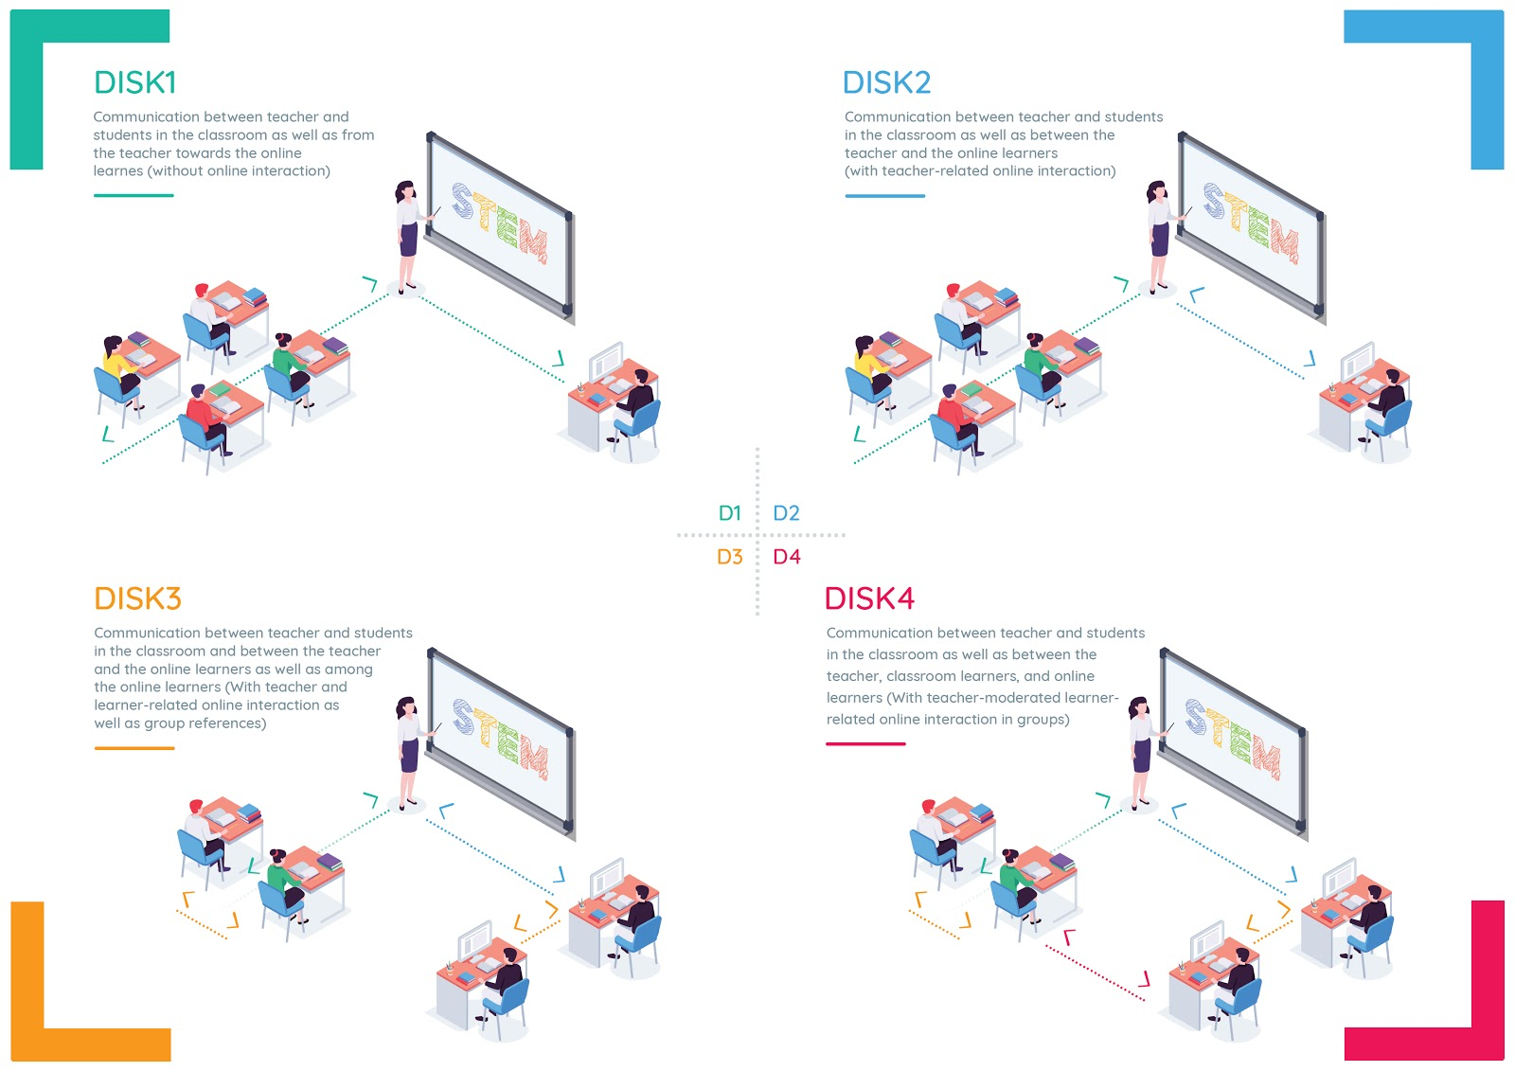
Los cuatro niveles de implementación de DISK Beutner / Pechuel 2020

Slide 17
DISK Streaming en clase

Slide 18
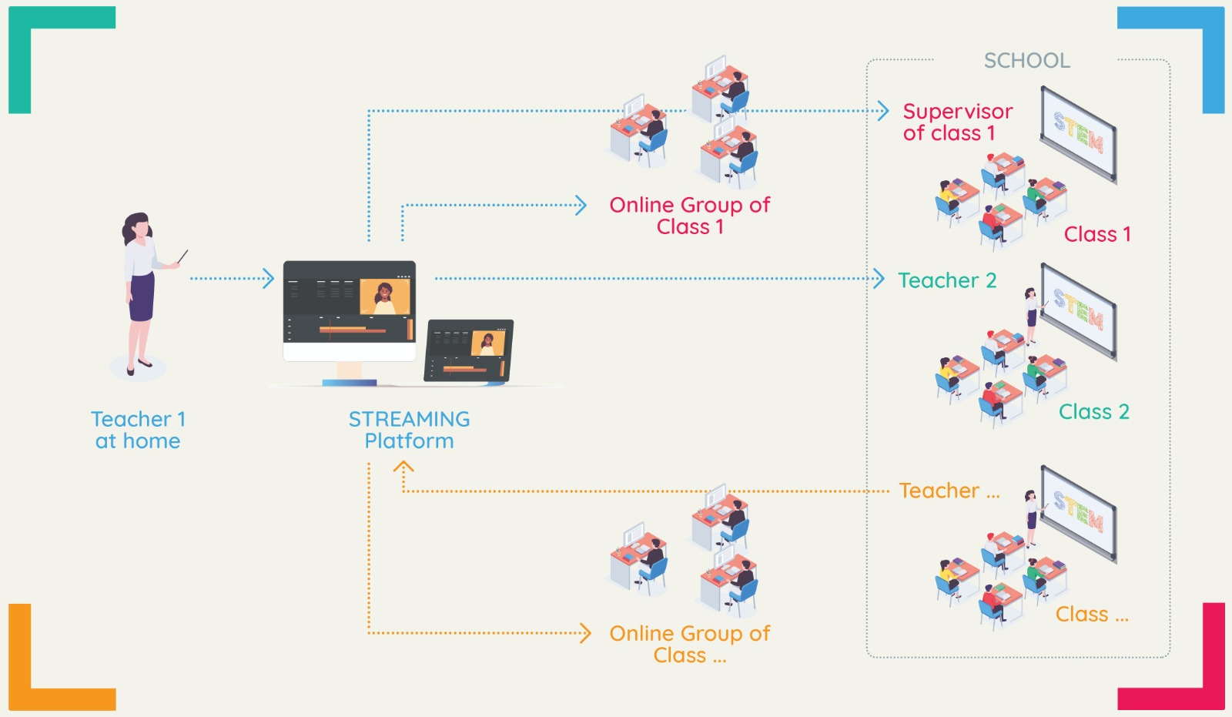
DISK Streaming desde casa

Slide 19
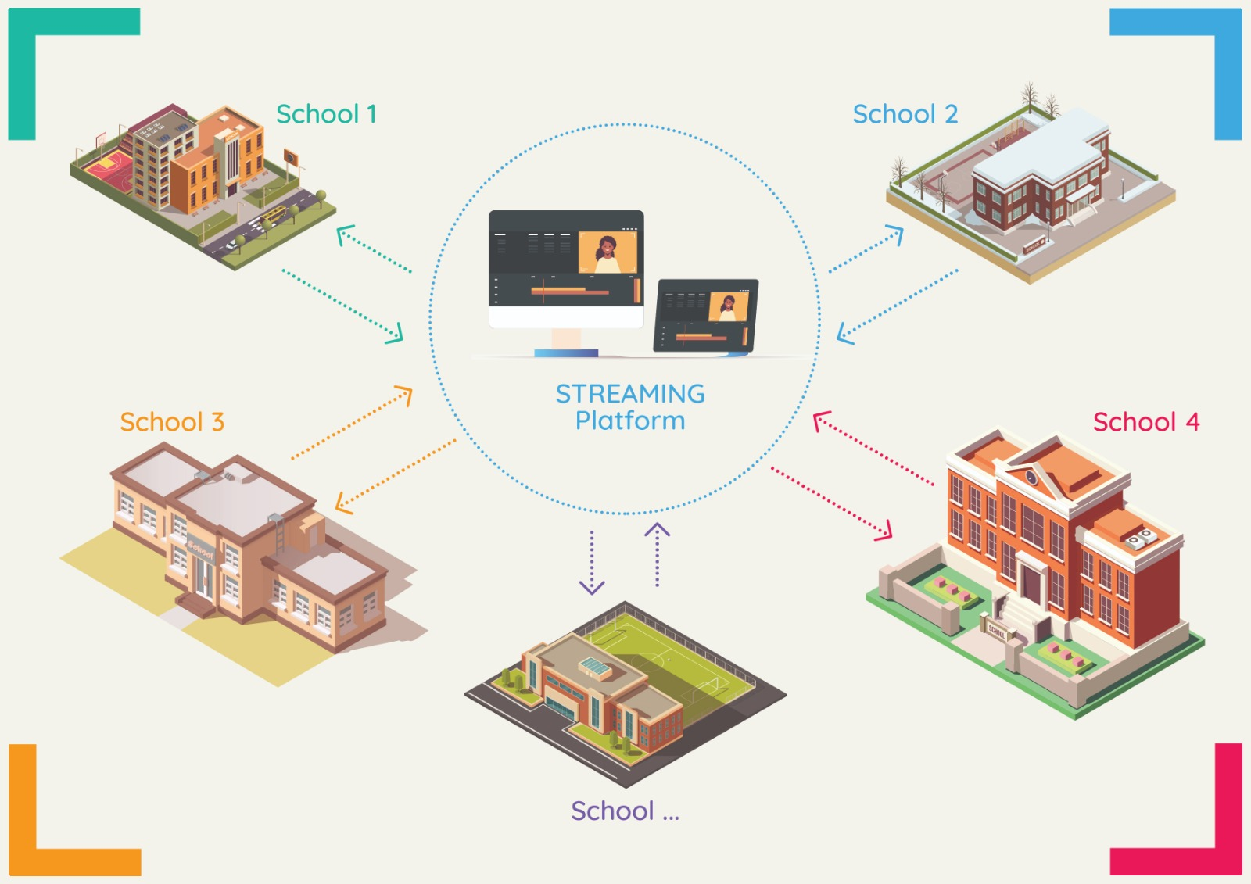
DISK con varias escuelas

Slide 20
DISK y los requisitos técnicos
Requisitos técnicos
WiFi Router y acceso rapido a internet
Proyector y pantalla de proyección
Tablet y lápiz para tablet
Micrófono

Slide 21
Investigaciones y estudios sobre DISK
Docentes y alumnos de escuelas FP en Alemania, entrevistas y cuestionarios breves en septiembre/octubre de 2020
50 entrevistas con profesores, 35 entrevistas telefónicas con alumnos
Estructuras básicas de Mayring2000 y Strauss/Corbin 1998
etiquetado MAXQDA Cuestionarios: 104 profesores de FP Cuestionarios: 126 estudiantes de FP
Pruebas del enfoque DISK
Encuesta de estudiantes de magisterio (futuros maestros)

Slide 22
Impresiones recopiladas de los resultados del estudio
Estudiantes alemanes afirmaron que disfrutaron aprendiendo a través de la oportunidad de mobile learning desde casa.
El 94% afirmó que no tuvo problemas para obtener un dispositivo y todos los alumnos dijeron que pudieron conectarse online después de obtener un dispositivo..
El 98 % de los alumnos destacó que no tuvieron problemas para conectar al portal Streaming con sus dispositivos móviles.
Nuestros alumnos mencionaron que les encantaría recibir explicaciones directas (33 de 35 alumnos) y que les gustaría tener más interacción..

Slide 23
Impresiones recopiladas de los resultados del estudio
El 93,33% de los estudiantes de magisterio estaban ́muy contentos ́ y un docente manifestó estar ́contento con los resultados ́ (6,66% -1 persona).
Al 93,33% le resultó muy fácil usar streaming para la escuela desde casa y otros docentes respondieron que era fácil usar el streaming.
Los profesores piensan que el concepto mejora el aprendizaje móvil y las actividades interactivas en la escuela. Muchos docentes describieron DISK-Online como un camino fluido hacia el aprendizaje híbrido y una oportunidad para establecer enfoques móviles en la escuela..

Slide 24
Referencias
Beutner, M./ Pechuel, R. (2021): Mobile learning with the disk-online approach. 8th International Conference on Educational Technologies 2021, ICEduTech 2021 and 17th International Conference on Mobile Learning 2021, ML 2021 ; : 179-184, 2021. BEUTNER, M. / PECHUEL, R. (2021): Mobile Learning with the DISK-Online approach. In: Sánchez, I., A. / Kommers, P. / Issa, T. / Isaías, P.: Proceedings of the International Conferences. Mobile Learning and educational technologies 2021. ML 2021 - 17th Mobile Learning 2021 International Conference. 3-5 March 2021, IADIS Press 2021, S. 179-184.

Slide 25
Universität Paderborn
Department Wirtschaftspädagogik Lehrstuhl Wirtschaftspädagogik II Warburger Str. 100
33098 Paderborn
http://www.upb.de/wipaed
http://https://safe.eduproject.eu/
Prof. Dr. Marc Beutner
Tel: +49 (0) 52 51 / 60 - 23 67
Fax: +49 (0) 52 51 / 60 - 35 63
E-Mail: marc.beutner@uni-paderborn.de

